Slide 1
Аспекты деятельности педагога-психолога по сопровождению воспитательного процесса в ОУ, реализующих программы дошкольного образования
ГОРОДСКОЕ ПРОФЕССИОНАЛЬНОЕ СООБЩЕСТВО
«ПСИХОЛОГО-ПЕДАГОГИЧЕСКОЕ СОПРОВОЖДЕНИЕ ОБРАЗОВАТЕЛЬНОГО ПРОЦЕССА»
20-21 декабря 2021 г.

Slide 2
ПЛАН
1. Воспитание гармонично развитой и социально ответственной личности как основной приоритет государственной политики развития образования ( заведующая ДОУ № 91 Коростелева Е.В.).
2. Определение «психологической помощи» в образовании.
3. Методы и средства воспитания (педагог-психолог ДОУ № 91 Устимец А.В.).
4. Деятельность педагога-психолога по сопровождению воспитательного процесса в ОУ.
4.1. Содержание психологического сопровождения воспитания детей дошкольного возраста (педагоги-психологи ДОУ № 91 Стрелкова Т.С., Устимец А.В.).
4.2. Организация взаимодействия с семьями воспитанников в рамках психологического сопровождения процесса воспитания.
4.3. Сопровождение профессионального мастерства педагогов с целью повышения психологической компетентности в вопросах воспитания детей. (педагог-психолог ДОУ № 91 Устимец А.В.).

Slide 3
Воспитание гармонично развитой и социально ответственной личности как основной приоритет государственной политики развития образования
Заведующая ДОУ № 91 г. Липецка
Е.В. Коростелёва

Slide 4
Современная образовательная политика нашего государства регламентирована:
Указом Президента Российской Федерации от 21.07.2020 № 474 «О национальных целях и стратегических задачах развития Российской Федерации на период до 2030 года»;
национальными проектами «Демография» и «Образование»;
государственной программой РФ «Развитие образования»; Стратегией развития воспитания в РФ на период до 2025 года;
Федеральным законом от 31.07.2020 № 304-ФЗ «О внесении изменений в Федеральный закон «Об образовании в Российской Федерации» по вопросам воспитания обучающихся.

Slide 5
Цель национального проекта «Образование»
- это воспитание гармонично развитой и социально ответственной личности на основе духовно – нравственных ценностей народов Российской Федерации, исторических и национальных культурных традиций.

Slide 6
Основные направления воспитательной работы ДОУ:
патриотическое: ценности Родины и природы;
социальное: ценности человека, семьи, дружбы и сотрудничества;
познавательное: ценность знания;
физическое и оздоровительное: ценность здоровья;
трудовое: ценность труда;
этико – эстетическое: ценности культуры и красоты.

Slide 7
Общая цель воспитания –
личностное развитие дошкольников и создание условий для их позитивной социализации на основе базовых ценностей российского общества через:
формирование ценностного отношения к окружающему миру, другим людям, себе;
овладение первичными представлениями о базовых ценностях, а также выработанных обществом нормах и правилах поведения;
приобретение первичного опыта деятельности и поведения в соответствии с базовыми национальными ценностями, нормами и правилами, принятыми в обществе.

Slide 8
Портрет ребенка дошкольного возраста (к 8 годам)
Направление воспитания | Ценности | Показатели
Патриотическое | Родина, природа | Любящий свою малую родину и имеющий представление о своей стране, испытывающий чувство привязанности к родному дому, семье, близким людям.
Социальное | Человек, семья, дружба, сотрудничество | Различающий основные проявления добра и зла, принимающий и уважающий ценности семьи и общества, правдивый, искренний, способный к сочувствию и заботе, к нравственному поступку, проявляющий задатки чувства долга: ответственность за свои действия и поведение; принимающий и уважающий различия между людьми. Освоивший основы речевой культуры. Дружелюбный и доброжелательный, умеющий слушать и слышать собеседника, способный взаимодействовать со взрослыми и сверстниками.
Познавательное | Знания | Любознательный, наблюдательный, испытывающий потребность в самовыражении, в том числе творческом, проявляющий активность, самостоятельность, инициативу в познавательной, игровой, коммуникативной и продуктивных видах деятельности и в самообслуживании, обладающий первичной картиной мира на основе традиционных ценностей российского общества.

Slide 9
Портрет ребенка дошкольного возраста (к 8 годам)
Направление воспитания | Ценности | Показатели
Физическое и оздоровительное | Здоровье | Владеющий основными навыками личной и общественной гигиены, стремящийся соблюдать правила безопасного поведения в быту, социуме (в том числе в цифровой среде), природе.
Трудовое | Труд | Понимающий ценность труда в семье и в обществе на основе уважения к людям труда, результатам их деятельности, проявляющий трудолюбие при выполнении поручений и в самостоятельной деятельности.
Этико-эстетическое | Культура и красота | Способный воспринимать и чувствовать прекрасное в быту, природе, поступках, искусстве, стремящийся к отображению прекрасного в продуктивных видах деятельности, обладающий зачатками художественно-эстетического вкуса.

Slide 10
Содержание Программы воспитания реализуется в ходе освоения всех образовательных областей:
социально – коммуникативное развитие;
познавательное развитие;
речевое развитие;
художественно – эстетическое развитие;
физическое развитие.

Slide 11
Система психолого – педагогического сопровождения воспитания детей дошкольного возраста направлена на:
коррекцию и развитие эмоционально – личностной, коммуникативной сферы детей;
адекватную адаптацию их к социуму;
решение проблем, возникающих при организации процесса воспитания, обучения и развития детей;
решение проблем, обусловленных вызовами социальной среды;
формирование атмосферы позитивного взаимодействия и развития всех участников образовательных отношений.

Slide 12
Аспекты деятельности педагога-психолога по сопровождению воспитательного процесса в ОУ, реализующих программы дошкольного образования

Slide 13
Вариативность направлений психолого-педагогического сопровождения участников образовательного процесса предполагает:
сохранение и укрепление психологического здоровья воспитанников;
формирование ценности здоровья и безопасного образа жизни;
развития экологической культуры и индивидуализации обучения;
формирование коммуникативных навыков в разновозрастной среде и среде сверстников.

Slide 14
Задачи:
Содействие формированию у ребѐнка социальных качеств, общей культуры личности, способности к активному социальному взаимодействию, развитию инициативности, самостоятельности, ответственности, способности к контролю и самоорганизации.
Профилактика и преодоление трудностей в социальном и психическом здоровье воспитанников.
Выявление условий, неблагоприятно влияющих на развитие личности ребенка.
Разработка психологических рекомендаций по проектированию образовательной среды, комфортной и безопасной для личностного развития воспитанника на каждом возрастном этапе, для своевременного предупреждения нарушений в развитии и становлении личности, ее аффективной, интеллектуальной и волевой сфер.

Slide 15
Задачи:
Оказание своевременной психологической помощи и поддержки родителям воспитанников и членам педагогического коллектива ОУ в решении проблем воспитания, общения, отношений, переживаний и пр.
Повышение психологической компетентности участников образовательного процесса (администрации, педагогов, родителей (законных представителей), психологическое просвещение и консультирование родителей (законных представителей) воспитанников по проблемам воспитания и развития.

Slide 16
Базис личностной культуры человека - :
собственно человеческое начало в человеке, средоточие общечеловеческих ценностей (красота, добро, истина и др.) и средств жизнедеятельности (представления о действительности, способы активного воздействия на мир, проявления эмоционально-оценочного отношения к происходящему).

Slide 17
Л.Л. Люблинская выделяет следующие основные звенья в структуре деятельности:
• цель – что человек хочет;
• мотив, побуждающий человека к действию, ради чего человек действует;
•средства, используемые для достижения поставленной цели;
• результаты деятельности, либо в материальной сфере, либо в духовной;
• отношение человека к результатам и процессу самой деятельности.

Slide 18
Четыре группы методов воспитания:
1. Методы формирования сознания личности (взглядов, оценок, суждений, идеалов).
2. Методы организации деятельности, общения, опыта поведения.
3. Методы стимулирования и мотивации деятельности и поведения.
4. Методы контроля, самоконтроля и самооценки деятельности и поведения.

Slide 19
Средство воспитания:
все, что может использоваться в воспитательном процессе:
предметы, технические средства,
разнообразные виды деятельности,
технологии,
средства информации,
игрушки,
наглядные пособия.

Slide 20
Диагностические методики
Методики | Цели
Тест "Страхи в домиках" (модификация Панфиловой М.А. ) | Выявление страхов у детей и определение их характера.
Тест тревожности. Р. Тэммл, М. Дорки, В. Амен | Изучение тревожности в типичных для ребенка жизненных ситуациях
Роньжина А.С. Диагностика уровня адаптированности ребенка к дошкольному учреждению | Выявление уровня адаптированности к дошкольному учреждению
Карта наблюдения Д. Стотта | Изучение эмоциональной и поведенческой сферы
"Лесенка" Щур В.Г. (модификация Прихожан А.М.) | Выявление системы представлений ребенка о том, как он оценивает себя сам, как, по его мнению, его оценивают другие люди
Определение эмоционального уровня самооценки Захарова А.В. | Выявление эмоционального уровня самооценки, социальной заинтересованности

Slide 21
Диагностические методики
Методики | Цели
Тест Рене Жиля в адаптации Гильяшевой И.Н., Игнатьевой Н.Д. | Изучение личности ребенка и особенностей отношения его к близким людям
Моральные дилеммы (задачи Пиаже) | Исследование развития действий нравственно-этического оценивания, уровень моральной нормы
Методика исследования субъективной оценки межличностных отношений ребенка (СОМОР) Семаго Н.Я. | Исследование субъективного представления ребенка о его взаимоотношениях с окружающими взрослыми и детьми, о самом себе и своем месте в системе социальных взаимодействий
Методика исследования мотивационной сферы детей старшего дошкольного и младшего школьного возраста Гуткина Н.И. | Исследование мотивационной сферы

Slide 22
Диагностические методики
Методики | Цели
Цветовой Тест М.Люшера в модификации Тимофеевой В. И. и Филимоненко Ю. И. | Диагностика эмоциональной сферы ребенка
Методика Ореховой О.А. "Домики" | Диагностика эмоциональной сферы; духовных ценностей; деятельностных ориентаций, в том числе уровня сформированности предпочтений видов деятельности; личностных отношений и вариантов личностного развития.
Методика изучения понимания эмоциональных состояний людей, изображенных на картинке. Урунтаева Г.А., Афонькина Ю.А. | Изучение понимания эмоциональных состояний людей, изображенных на картинке
«Тест конфликтов». Волкова Г.А., Панасюк А.Ю. | Исследование эмоционального благополучия в дошкольном учреждении.

Slide 23
Картотеки игр и упражнений:
Картотека игр по социально-эмоциональному
воспитанию
«Ласковое имя»
Цель – учить взаимодействовать друг с другом, называть имя другого ребенка.
Дети встают в круг, каждый из них по очереди выходит в центр. Все остальные дети при помощи взрослого называют варианты ласкового имени ребенка, стоящего в центре круга.

Slide 24
Игры

Slide 25
Игры

Slide 26
Игры

Slide 27
Коррекционно-развивающие программы для дошкольников
Коррекционно – развивающие занятия для детей старшего дошкольного возраста. Алябьева Е.А.
«Учусь дружить!» Тренинг коммуникативных навыков у дошкольников. Арцишевская И.Л.
Телесно-ориентированные подходы к психокоррекционной и развивающей работе с детьми. Цикл занятий (5-7 лет). Ганичева И.В.
«Давай поиграем!» Тренинговое развитие мира социальных взаимоотношений детей 3-4 лет. Цикл занятий. Пазухина И.А.
«В мире друзей». Программа эмоционально-личностного развития детей. Котова Е.В.
«Кот и пес спешат на помощь». Анималотерапия. Цикл занятий для детей 4-7 лет. Кряжева Н.Л.

Slide 28
Коррекционно-развивающие программы для дошкольников
Тренинг эффективного взаимодействия с детьми. Лютова Е.К., Монина Г.Б.
«Игротерапия общения». Цикл занятий с детьми дошкольного возраста. Панфилова М.А.
Занятия с детьми 2-4 лет в период адаптации к дошкольному учреждению. Роньжина А.С.
«Тропинка к своему Я». Программа групповых занятий с дошкольниками (3-4 лет, 4-5 лет, 5-6 лет). Хухлаева О.В., Хухлаев О.Е., Первушина И.М.
«Цветик-семицветик». Программа психолого-педагогических занятий для дошкольников (3-4 лет, 4-5 лет, 5-6 лет, 6-7 лет). Куражева Н.Ю.
«Вкус и запах радости». Цикл занятий по развитию эмоциональной сферы старшего дошкольного возраста. Никифорова Л.А.

Slide 29
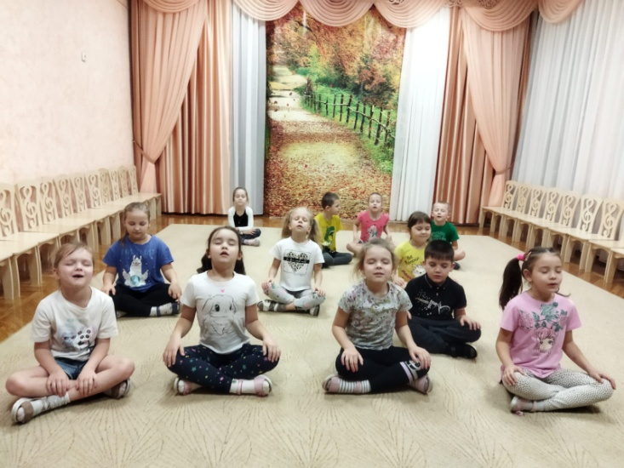
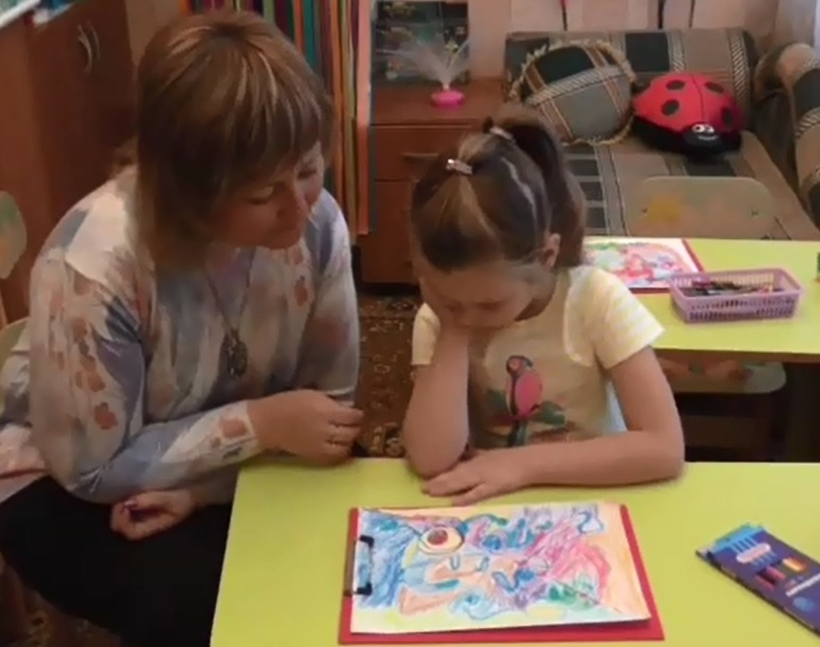
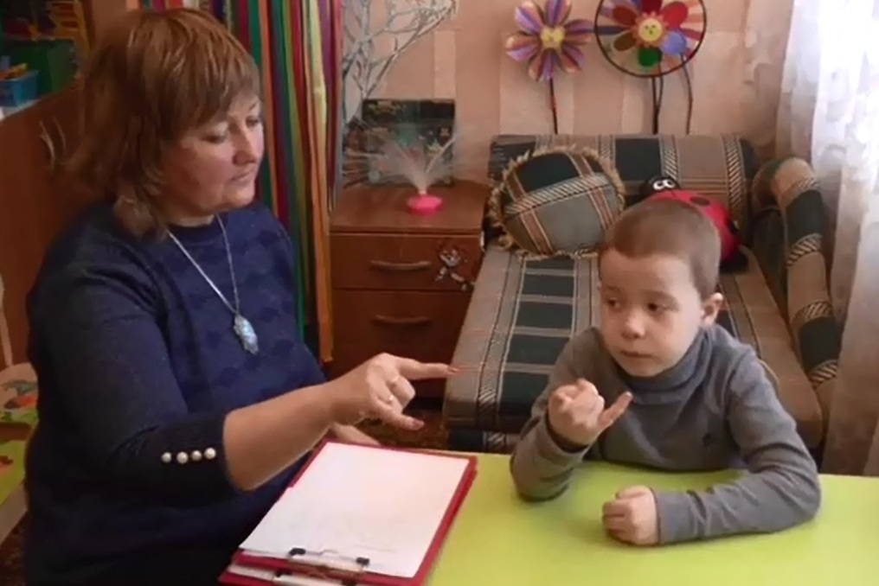
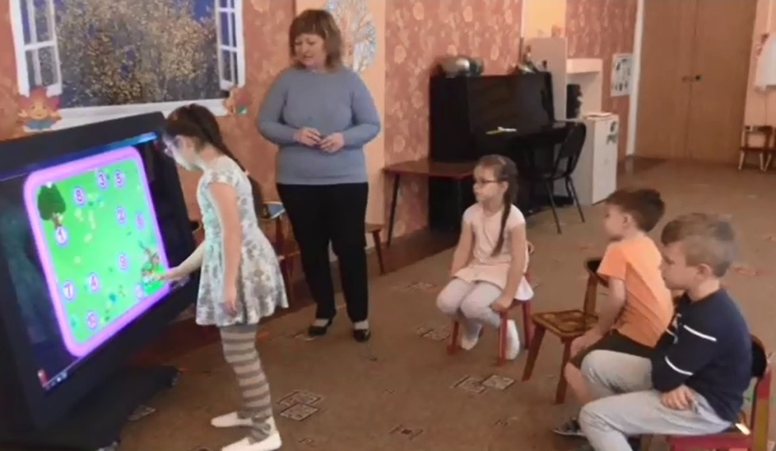
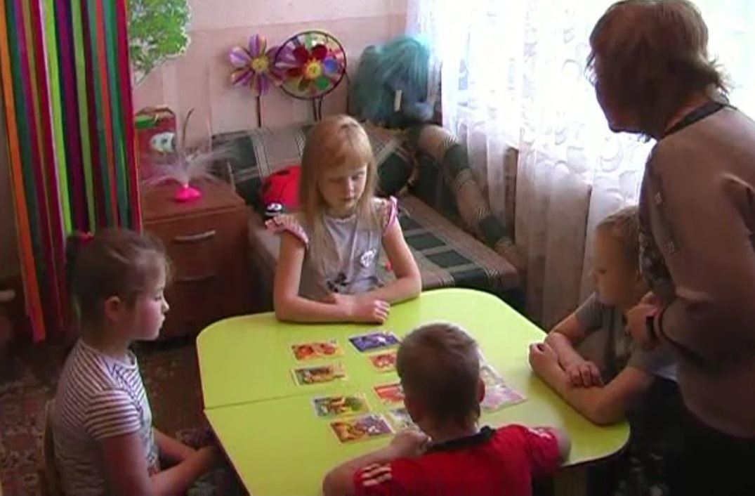
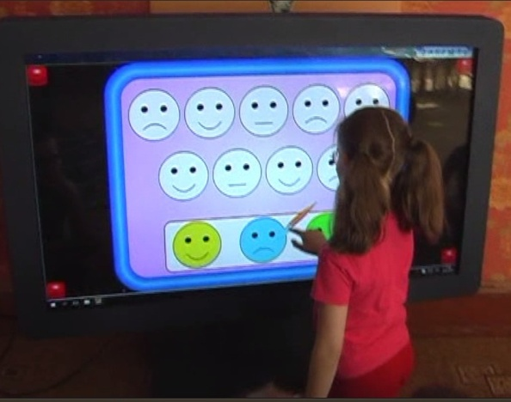
Технологии

Slide 30
Сказочная терапия для дошкольников
«Мужик, медведь и лиса», «Противоречка», «О Курочке Рябе», «Рождестве зверей», «Колобок», «Ружье и сердце» (в пособиях Грабенко Т.М.)

Slide 31
Сказочная терапия для дошкольников
«Сказка о обезьянке, которая боялась идти в детский сад», «Сказка о козленке, который боялся, что его обидят», «Сказка о зебре, которая боялась играть с другими зверятами» (пособие Елены Ульевой, Евении Чех и др.)

Slide 32
Видео

Slide 33
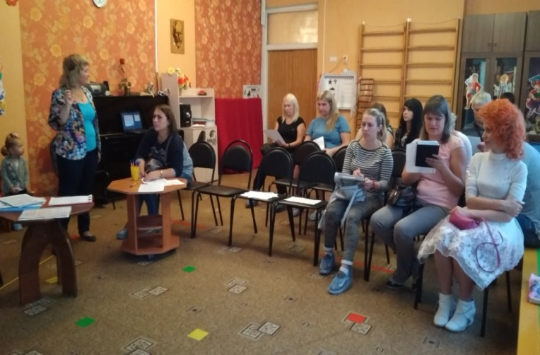
Психолого-педагогическое сопровождение семей воспитанников:

Slide 34
Негативные факторы, способствующие провоцированию семейных конфликтов во время пандемии:
Снижение материального благосостояния семьи;
Изменение социального статуса одного из членов семьи;
Изменение паттернов семейного взаимодействия (привычного ритма и образа жизни);
Трудности регулирования физического расстояния между супругами;
Нарушение супругами личностных границ друг друга;
Информационный стресс;
Снижение порога эмоциональной чувствительности взрослых.

Slide 35
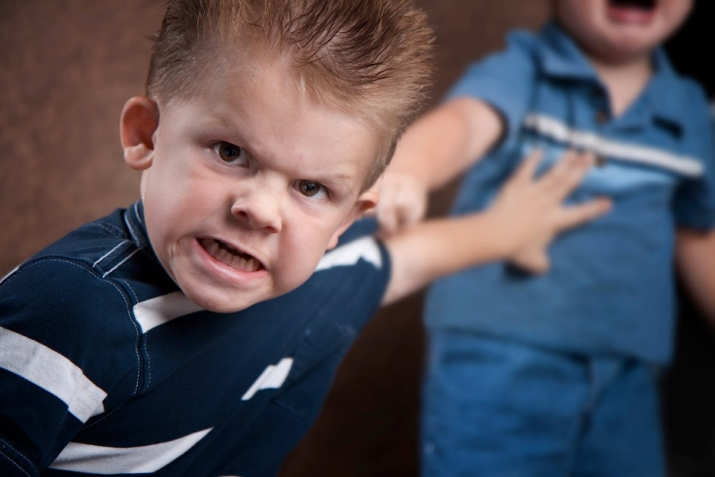
Негативные факторы:

Slide 36
Диагностические методики для родителей
Название методики | Направленность
Тест-опросник родительского отношения (ОРО) А. Я. Варги, В.В. Столина | Выявление родительского отношения к вопросам воспитания детей и общения с ними
Методика изучения родительских установок РARI Е.С.Шеффера и Р.К.Белла в адаптации Т.В.Нещерет. | Изучение отношения родителей (прежде всего матерей) к разным сторонам семейной жизни (семейной роли) и воспитанию детей
Методика «Взаимодействие родитель-ребенок» (ВРР) И.М. Марковской. | Диагностики особенностей взаимодействия родителей и детей
Методика «Родительское сочинение» О.А.Карабанова | Изучение родительской позиции и типа семейного воспитания, выявление особенностей восприятия и переживания родителем характера отношений и взаимодействия с ребенком

Slide 37
Диагностические методики для родителей
Название методики | Направленность
Тест «Рисунок семьи» А.П. Захарова, А.Л.Венгер | Выявление эмоциональных проблем и трудностей взаимоотношений в семье
Опросник «Анализ семейных взаимоотношений» Э.Г. Эйдемиллера | Изучение влияния родителей на воспитание детей и поиск ошибок в родительском воспитании
Методика «Психологические особенности восприятия детьми роли родителей» А.И. Захаров | Направлена на инденфикацию значимых сторон отношений мальчиков или девочек с родителями
Методика В.В. Бойко | Выявление согласованности эмоционального и поведенческого отношения родителей к детям

Slide 38
Тематика встреч, бесед, практикумов, тематических консультаций для родителей:
«Этикет как элемент культуры поведения ребенка»,
«Методы борьбы с детской истерикой»,
«Воспитание толерантности у детей дошкольного возраста»,
«Родителям - о воспитании детей!»,
«Как уберечь ребенка от эмоциональных срывов?»,
«Семейное чтение: психологические особенности»,
«Установки, которые вредят вашему ребенку»,
«Врёт или фантазирует ваш ребенок?»,
«Ребенок ведет себя агрессивно. Ищем причину»,
«Какие сказки читать детям»,
«Игры на развитие силы воли»,
«Волшебный круг: использование метода мандалотерапии при взаимодействии с детьми» и др.

Slide 39
Семь правил воспитанного ребенка:
Нельзя игнорировать неуважительное поведение ребенка по отношению к окружающим.
Нужно чаще говорить своим детям, что любите их.
Не отмахиваться от ребенка, если он подошел к вам с какой-то просьбой или проблемой.
Необходимо чаще хвалить ребенка! Однако и перехваливать не стоит.
Всегда выполнять ранее данные обещания и следить за тем, чтобы ваши слова не расходились с делом.
Обращаться за помощью к психологам.
Завести семейную традицию хотя бы один выходной проводить с ребенком. Для них это действительно важно.

Slide 40
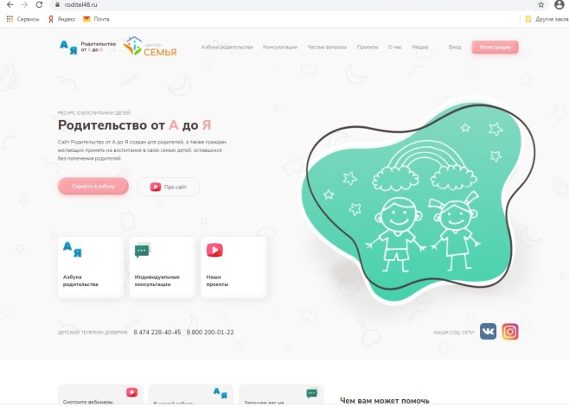
Сайты и порталы для родителей
«Родительство от А до Я».
Сайт Управление образования и науки Липецкой области. Государственное (областное) бюджетное учреждение Центр развития семейных форм устройства, социализации детей, оставшихся без попечения родителей, и профилактики социального сиротства «СемьЯ» https://roditel48.ru/aboutUs

Slide 41
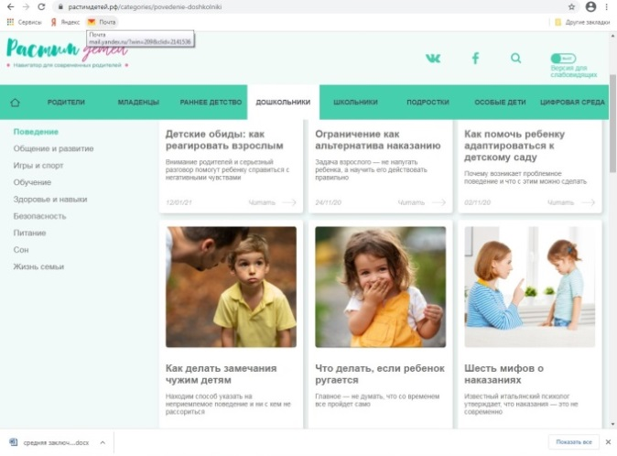
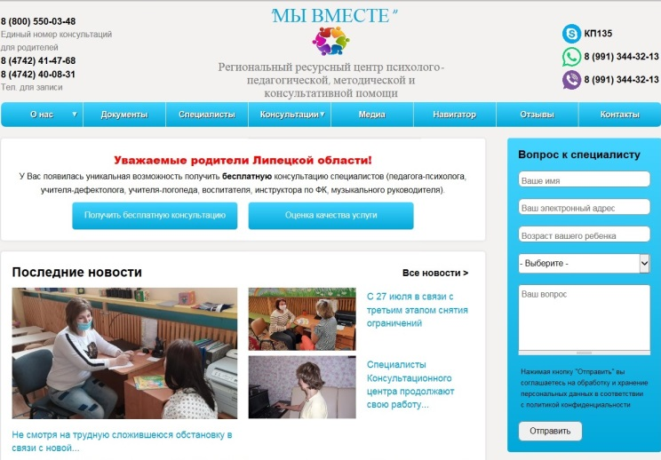
Сайты и порталы для родителей
Навигатор для современного родителя «Растим детей».
Портал создан в рамках реализации Национального проекта «Образование»
https://xn--80aidamjr3akke.xn--p1ai/
Региональный ресурсный центр психолого-педагогической, методической и консультативной помощи на базе ДОУ № 135
http://kc.lipetskddo.ru/

Slide 42
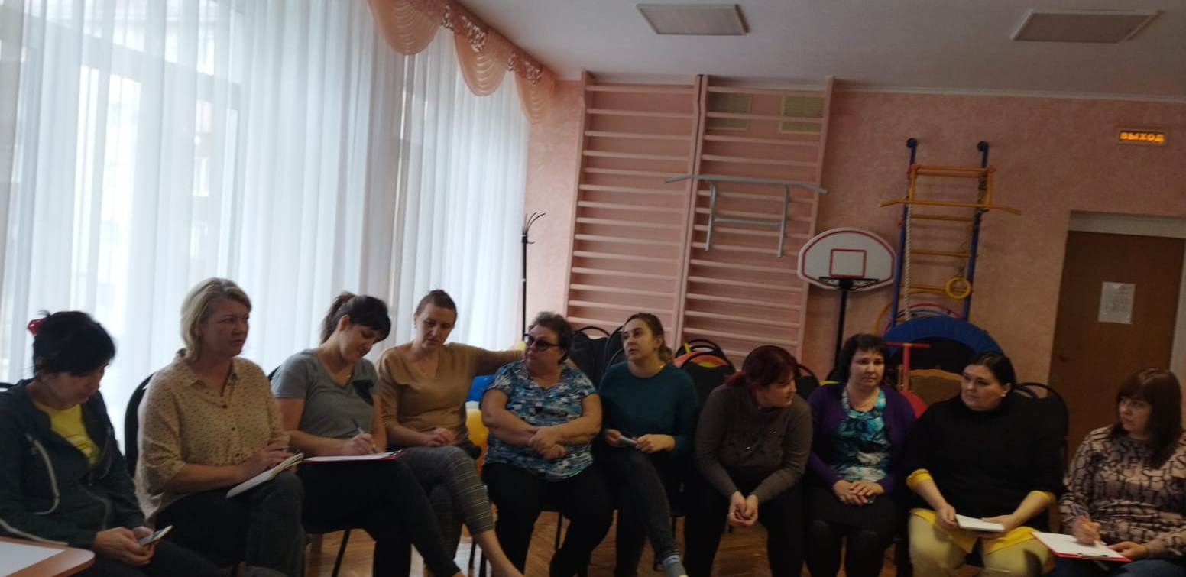
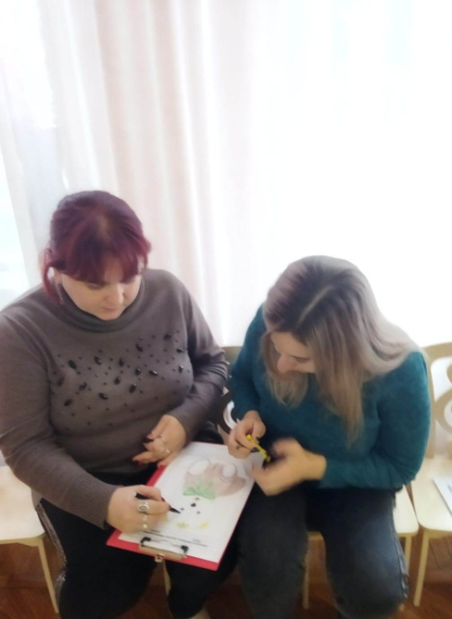
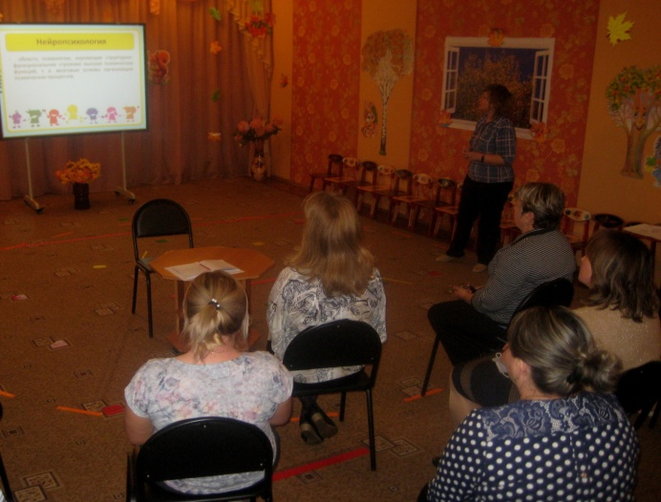
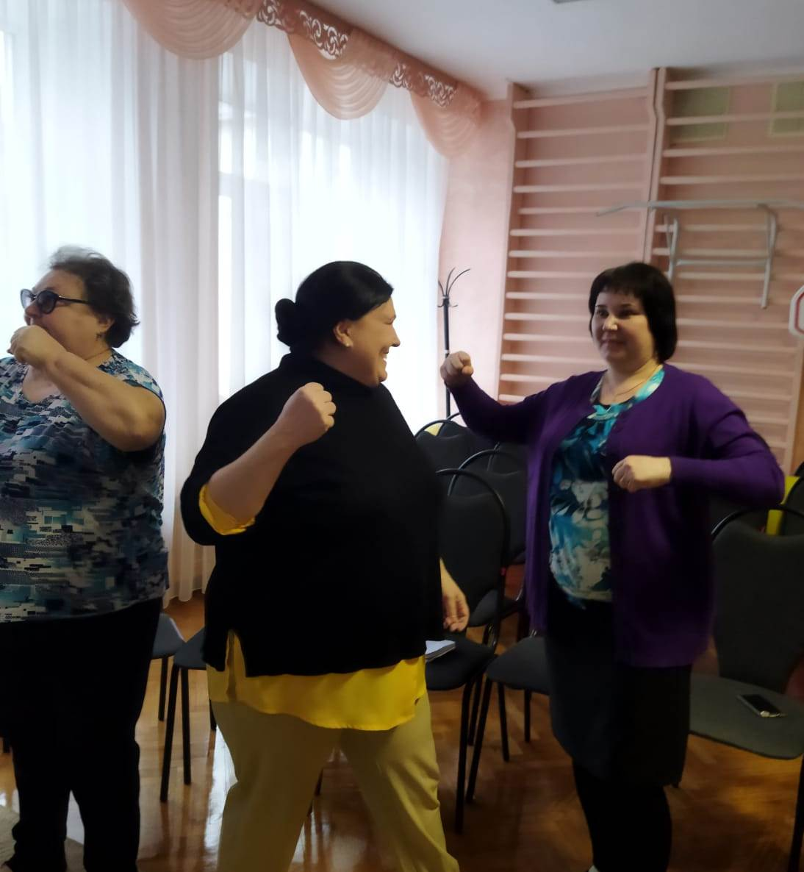
Взаимодействие с педагогами

Slide 43
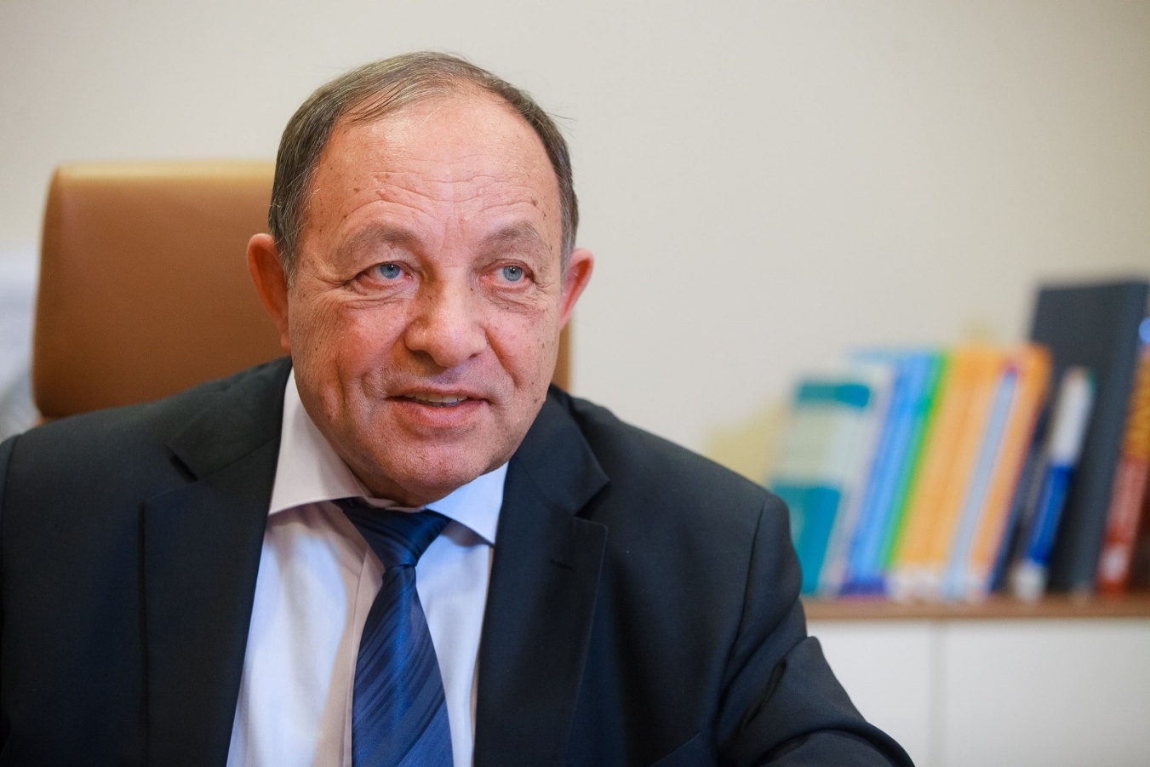
Николай Евгеньевич Веракса
Психолог, заведующий кафедрой психологии образования и педагогики факультета психологии МГУ, заместитель директора Психологического института РАО, академик РАО

Slide 44
Диагностические методики для педагогов
Название методики | Направленность
Оценка уровня общительности (тест Ф.Ряховского) | Выявления уровня развития коммуникативных способностей педагога
Фландерсовская система анализа категорий взаимодействия педагога с детьми на занятиях (Чиркова Т.И. Психологическая служба в детском саду. – М., 2000. – С. 89-98). | Изучение стиля педагогического общения воспитателя с детьми на занятиях; выявление отношения педагога к проявлению детской активности на занятиях
Анализ взаимодействия педагога с детьми в совместной деятельности по методике Л. Башлаковой (Репина Т., Башлакова Л. Воспитатели и дети, их общение // Дошкольное воспитание. – 1989. – №10. – С. 63-66) | Изучение стиля общения воспитателя с детьми в совместной деятельности

Slide 45
Диагностические методики для педагогов
Название методики | Направленность
Диагностика определения модели взаимодействия воспитателя детского сада с детьми В.Г. Маралова | Изучение модели взаимодействия воспитателя детского сада с детьми
Тест для определения характера взаимодействия воспитателя с детьми Г. Любиной | Изучение взаимодействия воспитателя с детьми
Методика выявления трудностей ребенка в общении со взрослыми М.О. Елагиной | Изучение содержания коммуникативных контактов педагога с ребенком как причины его эмоционального неблагополучия

Slide 46
Тематика встреч, бесед, практикумов, тематических консультаций для педагогов:
«Психологическая коммуникация педагогов с детьми»,
«Как рассказать детям о войне?»,
«Воспитание нравственно – волевых качеств у дошкольников»
«Профилактика буллинга у детей старшего дошкольного возраста в ДОУ»,
«Как понять, что ребенок в стрессовом состоянии?»,
«Терапевтические сказки в работе с детьми»,
«Обеспечение психологической безопасности образовательной среды в образовательном учреждении, реализующем программы дошкольного образования», и др.

Slide 47
Недостаточная защищенность
ребенка
Одиночество
Агрессия
Чувство неверия
в свои силы
Отсутствие стремления к успеху

Slide 48
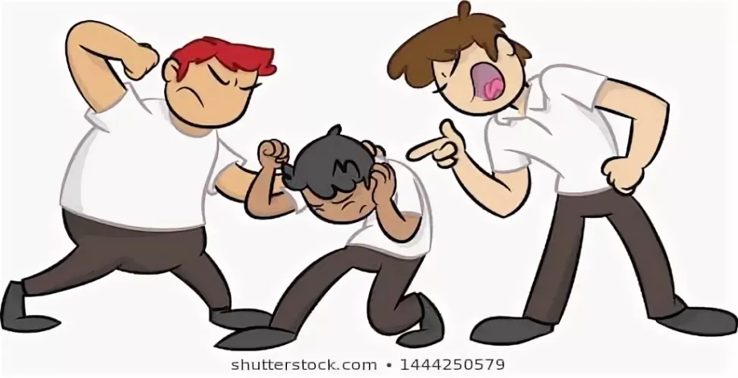
Что считается буллингом?
Буллинг – это система детского насилия, реализуемого в пространстве организованного или неорганизованного детского сообщества, например в группе детского сада.
В этой системе определяются роли обидчиков (притеснителей), обижаемых (притесняемых) и наблюдателей – взрослых и детей. Таким образом, каждая ситуация буллинга, может раскрываться одновременно в трех плоскостях: насильственности, жертвенности, пассивного наблюдения.

Slide 49
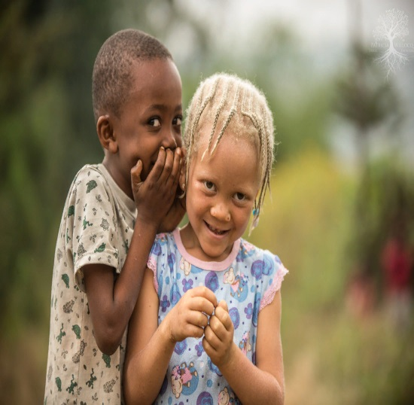
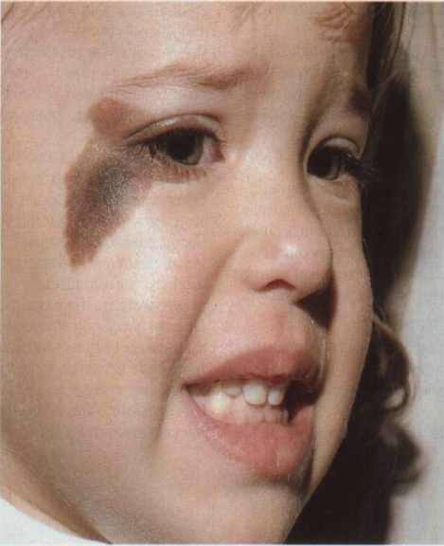
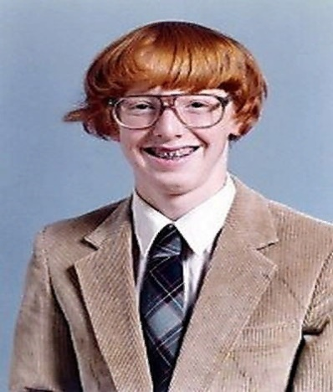
Условия возникновения буллинга предполагают
✓Предшествующие обстоятельства. Например, появление в группе проблемного и агрессивного ребёнка.
✓Запускающие моменты. Например, конфликт между двумя воспитанниками.
✓ По внешнему виду.
✓ По манере речи и поведению.
✓ По имиджу.
✓ По наличию функциональных недостатков.
✓ По этнокультурным особенностям.

Slide 50
Психологический портрет жертвы травли:
Низкая самооценка, пугливость, мрачность, апатичность, незаинтересованность в том, что происходит вокруг, отсутствие хотя бы одного близкого друга среди сверстников, смиренное принятие всего происходящего.
Это дети, которые плохо поддаются обучению и сильно отстают от остальных, подлизы и ябеды, сильно зависимые от родителей и гиперопекаемые, Очень болезненные дети (из-за того, что редко появляются в саду, остальные дети от них отвыкают).
Примечание. Жертва травли неосознанно, сама является как бы провокатором такого к ней отношения. Конечно, это не значит, что ребёнок напрашивается сам, ни в коем случае! Но его поведение настолько откровенно разнится с поведением сверстников, что это может стать причиной раздражения других детей.

Slide 51
Особенности ребенка, совершающего буллинг:
дети, не умеющие сочувствовать,
гиперактивные ,
агрессивные,
физически превосходящие своих сверстников,
ребёнок, который является лидером или мечтает им стать,
ощущает вседозволенность из-за неправильного воспитания или высокого социального статуса родителей.

Slide 52
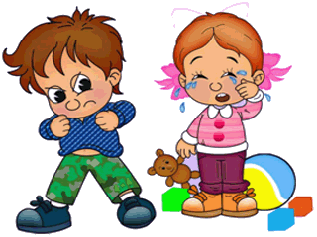
Мотивы агрессора:
наказать,
отомстить,
удивить,
поразить,
разрядиться,
«приколоться»,
показать преимущество,
специально унизить,
запугать.

Slide 53
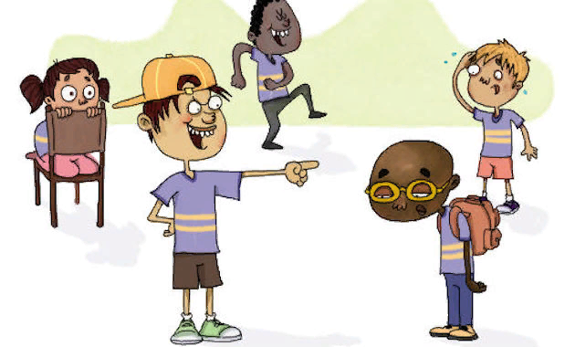
Условия закрепления буллинга:
✓ Жертва неспособна к сопротивлению, она полностью беззащитна, она принуждаема
✓ Поддерживающие роль сторонних наблюдателей взрослые не вмешиваются в ситуацию буллинга или по незнанию, или от неумения, или по идейным соображениям. Или плохо вмешиваются, имитируют деятельность.
✓ Дети – пассивные наблюдатели. В душе сочувствуют жертве, но одновременно радуются, что это происходит не с ними...
✓ Мотивация агрессора должна сохраняться продолжительное время.

Slide 54
Принципы работы с проблемой буллинга:
1.Конфиденциальность.
2.Отказ от обвинений кого-либо из взрослых в допущении случаев буллинга.
3.Категорический запрет на любое насилие в группе
(«Скажи насилию нет!»).
4.Смещение акцента для обидчиков с наказания на их реабилитацию (за исключением опасности для других и нарушителей закона).

Slide 55
Причины обзывания. Преодоление проблемы
Обычно дети начинают дразнить после 3 лет, но осознанно обзывают к 5-6 годам. Причины — не только подражание взрослым, но и привлечение к себе внимания или самоутверждение, проявление бунта. Дети таким образом могут выплёскивать агрессию, могут обзываться из зависти, из-за неприязни, для самозащиты и т.д.
Очень часто дети испытывают таким образом на прочность новичков в детском коллективе. Им важно, чтобы при этом были зрители, которые потом всем об этом расскажут.
Воспитателям.
Как можно исправить ситуацию в коллективе? Поиграть с детьми в игру «Обзывалки» — «обзываем» друг друга по кругу, например, овощами: «Ты, Маша, редиска!», «А ты, Петя, капустка!» Дети хохочут, негативная энергия переводится в позитивное русло. Можно сказать друг другу комплименты: «Ты, Оля, роза!» и т.д. Эта игра помогает снять вербальную детскую агрессию, выплеснуть гнев в приемлемой форме.
Родителям.
Чтобы ваш ребёнок не стал вербальным агрессором, важно дома следить за собой, за своей речью, помнить о том, что дети — наше зеркало. Часто взрослые не замечают, как проявляют нетерпимость к особенностям других людей, используют в своей речи бранные слова. Им может казаться, что ребёнок не слышит или ещё не понимает, о чём идёт речь, а между тем тот всё схватывает на лету и затем демонстрирует в детском коллективе. Учите ребёнка быть терпеливым к особенностям других людей, читайте сказки, там много народной мудрости. Особенно полезны терапевтические сказки.

Slide 56
Физическая агрессия. Преодоление проблемы
Ещё один вид детской травли — агрессия, когда ребёнка толкают, делают подножки, отбирают игрушки, бьют. Причём обычно агрессоры — это дети, уверенные в себе, склонные к доминированию и подчинению других, сильные морально и физически, а жертвы — наоборот, ребята, неуверенные в себе, чувствительные к стрессам, неспособные сопротивляться и не умеющие постоять за себя.
Родители в таких ситуациях ведут себя по-разному: кто-то учит давать сдачу, кто-то бежит разбираться с самим обидчиком или его родителями, а кто-то жалуется воспитателям или заведующим, если конфликт происходит в детском саду.
Родителям.
Если вашего ребёнка обижают в саду, то лучше всего обратиться к воспитателю или психологу, попытаться разобраться в ситуации. Можно поиграть с ребёнком в детский сад, разыграть с помощью игрушек несколько ситуаций, когда непослушные «малыши» шалят. Как действует в этом случае воспитатель? А другие дети что делают? А если медвежонок обижает зайчика, толкает его, отнимает игрушки и дерётся? Как это происходит? Что делать зайчику? Понаблюдайте во время игры за реакцией ребёнка.
Не стоит устраивать разборки с детьми, пытаясь защитить своего ребёнка. Это можно сделать только в крайнем случае. Не надо ругать ребёнка и заставлять дать сдачи: если бы он это мог, то давно бы сделал.
Разборки с родителями тоже малоэффективны — случай такой разборки между двумя папами, закончился дракой между ними. Нужно учить своего ребёнка общаться, находить компромисс.

Slide 57
Изгой в группе. Преодоление проблемы
Быть изгоем в коллективе значит тоже подвергнуться детской травле. Ведь это настоящая трагедия для ребёнка, а для родителей — проблема. Так и хочется защитить своего ребенка, помочь ему, оградить от одиночества.
Воспитателям.
Возможно, воспитатель не может сформировать дружескую атмосферу в группе. Воспитатель обычно выступает арбитром в коллективе, следит за недопустимым поведением. Все дети ждут реакции воспитателя. Важно, чтобы воспитатели пресекали фразы «Мы с тобой не играем», «Я с тобой не дружу», не поощряли ябедничество.
Конечно, бывают дети, не особо нуждающиеся в компании, например, интроверты. Тут нужно разбираться вместе со взрослыми в каждом индивидуальном случае.
Родителям. В этом случае важно:
Собрать информацию об обстановке в группе. Это можно сделать, поговорив с самим малышом, с воспитателем, с другими родителями.
Проиграть конфликт дома. Это можно сделать с помощью кукольного театра. Разыграйте домашний спектакль и научите кроху подбирать нужные слова и правильно действовать.
Давайте малышу больше общаться. Ходите в гости с ребёнком, приглашайте домой его сверстников. Малышу очень важно научиться общаться.
Если с ребёнком не хотят играть, возможно, проблема в ребёнке. Если в разных коллективах возникают схожие проблемы, родители замечают, что малышу сложно контактировать с детьми, то следует обратиться к психологу. Часто дети не умеют общаться, у них не развиты социально-коммуникативные навыки. Причины разные — застенчивый ребёнок, агрессивный, внешне отличается от других, избалованный, проблемы с речью, проблемы в семье и т.д.

Slide 58
Телесные приставания. Преодоление проблемы
Ещё один вид детской травли — телесные приставания. Зажать в углу, показать интимные места, поцеловать — всё это также бывают у дошколят. Сами дети испытывают при этом растерянность, шок и могут даже не признаться взрослым. А если признаются, то и сами взрослые в сильном эмоциональном стрессе могут наломать дров: отреагировать криком и руганью, устроить скандал и даже забрать ребёнка из детского коллектива. Интерес к половым органам у дошкольников высокий, особенно у детей 3-4,5 лет.
Родителям.
Если произошло подобное, родители, не заостряйте ситуацию в глазах ребёнка, переводите все в шутку, сглаживайте ситуацию (для пострадавшего ребёнка).
Воспитателям.
Обсуждать эту проблему надо только в отсутствие малыша! В первую очередь, работать с родителями виновника.
Если в группе есть ребёнок, который пристаёт к другим детям, воспитатель должен мягко, но настойчиво отваживать его от подобных действий, не зацикливая на этом. Он должен разговаривать с родителями, не оставлять детей без присмотра в туалете и в спальне. Обычно проходит полгода, и интерес пропадает, как, впрочем, и воспоминания об этом.
Примечание. А ситуаций телесных приставаний очень даже много. Бывает, когда ребёнок пяти лет раздевается в спальне и имитирует секс. Был случай, когда один мальчик намеренно систематически писал на других мальчиков. Для предотвращения таких ситуаций очень важно контролировать доступную ребёнку информацию по телевизору и в интернете. Сейчас идёт тотальное развращение детей. По мнению психологов, каждый ребёнок сегодня подвергается так называемому «неконтактному» насилию при просмотре откровенных сцен в фильмах, идущих в телевизионный прайм-тайм, да и просто при просмотре низкопробных юмористических программ.

Slide 59
Игры и упражнения для профилактики буллинга в дошкольной среде
Цели:
снизить агрессивные и враждебные реакции дошкольников;
оптимизировать межличностные отношения;
сформировать навыки конструктивного реагирования в конфликте;
развить толерантность и эмпатию.
Упражнение «Любовь и злость»,
Игра «Король»,
Упражнение «Шутливое письмо»,
Упражнение «Самый-самый»,
Упражнение «Покажи ситуацию», «Драка»,
Игры «Камушки», «Дорисуй-ка»,
Упражнение «Сладкая проблема»,
Игра «Елочки-пенечки»,
Упражнение«Передай».

Slide 60
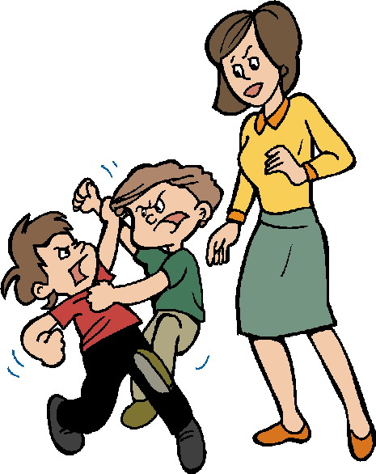
Стратегия профилактики предполагает ежедневную, кропотливую и долгосрочную работу на всех уровнях.
А начинается все тогда, когда ребёнок попадает в первый в своей жизни детский коллектив и пытается выстраивать отношения.

Slide 61
Психолого-педагогическое сопровождение воспитательного процесса

